Slide 1
Bürgerinformation PFC im Raum Baden-Baden/Rastatt 4. November 2015
Teilbereich Landwirtschaft

Slide 2
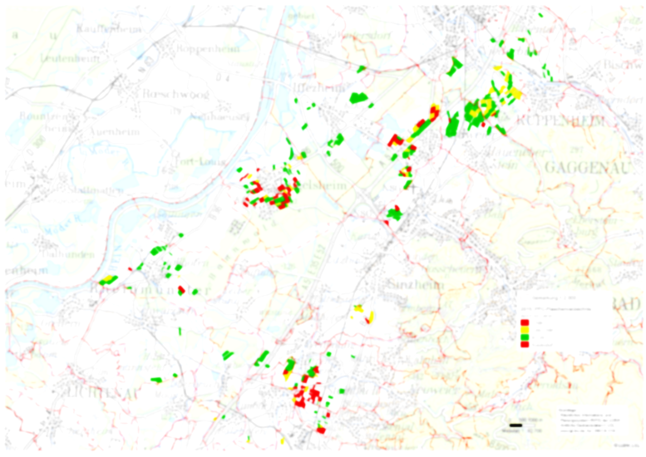
Projekt: PFC- belastete Flächen in Nordbaden – Lösungen für den Anbau landwirtschaftlicher Kulturen und zur vorbeugenden Verbrauchersicherheit
Unbedenklichkeit der vermarkteten regionalen Erzeugnisse und vorbeugender Verbraucherschutz
Vorernte-
monitoring
Gefäßversuche am LTZ
Aufarbeitung der Ergebnisse
PFC-Aufnahme der pflanzlichen Aufwüchse auf verschiedenen Böden mit und ohne Beregnung
Ableitung pflanzenbaulicher Strategien und Anbaualternativen
Freiland-versuche
Übergang von PFC aus dem Boden in Nutzpflanzen unter Freilandbedingungen
Folie 2

Slide 3
Folie 3

Slide 4
Ergebnisse des Vorerntemonitoring Pflanzen
Anzahl untersuchte Parzellen
Folie 4

Slide 5
Nutzungsbeschränkungen aufgrund erhöhter PFC-Werte in Pflanzen – Umbruch bzw. geänderte Verwertung
Bisherige Entscheidungen der Landwirte (LK RA , BAD-BAD und MA) Stand 01.10.2015:
4,45 ha Erdbeeren nicht geerntet
5,93 ha Spargel nicht geerntet
1,42 ha Gemüsefläche im Gewächshaus – kein Anbau mehr möglich
2,78 ha Gemüsefläche im Freiland – mit Gemüsearten > BUW
0,49 ha Triticale umgebrochen
18,60 ha Winterweizen – nur Vermarktung als Futtermittel mit Auflagen
4,04 ha Gras als Futtermittel nicht nutzbar
Folie 5

Slide 6
Ergebnisse Lebensmittelüberwachung pflanzliche LM 2015
- Obst und Gemüse aus dem PFC-Gebiet -
Anzahl Proben
Folie 6

Slide 7
Maximalwerte der einzelnen PFC bei den verschiedenen Kulturen des Vorerntemonitoring
μ/kg Originalsubstanz
Folie 7

Slide 8
Erkenntnisse aus 2015
PFC-haltige Böden sind für die Erzeugung von Lebensmitteln grundsätzlich problematisch deshalb:
belastete Böden müssen identifiziert werden
Erzeugnisse dieser Flächen sind auf Unbedenklichkeit zu untersuchen
langkettige PFC werden kaum in die Pflanzen eingelagert
PFC-Übergang in die Pflanzen, auch im Hinblick auf die Signatur weiterhin unklar
Pflanzen mit
hohem Wasserdurchsatz und starker Verdunstung, dadurch
hohem Wasser- und Beregnungsbedarf
fördern einen Konzentrationseffekt
tiefwurzelnde Pflanzen mit hohem Grünanteil reichern PFC stärker an
Die einzelnen Pflanzenarten und selbst die einzelnen Getreidearten und -sorten scheinen PFC unterschiedlich aufzunehmen.
➔ Fortführung des Vorerntemonitorings 2016
Folie 8

